Slide 1
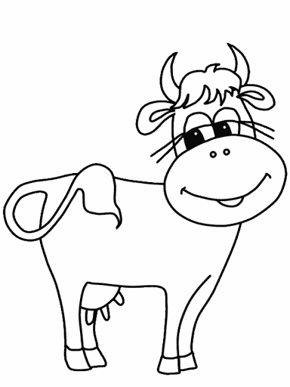




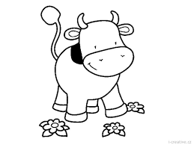
Pomoz kravičce najít telátko. Kravička může jít pouze po vyznačené cestě .(tráva- květ- květina – tráva…).

